Slide 1
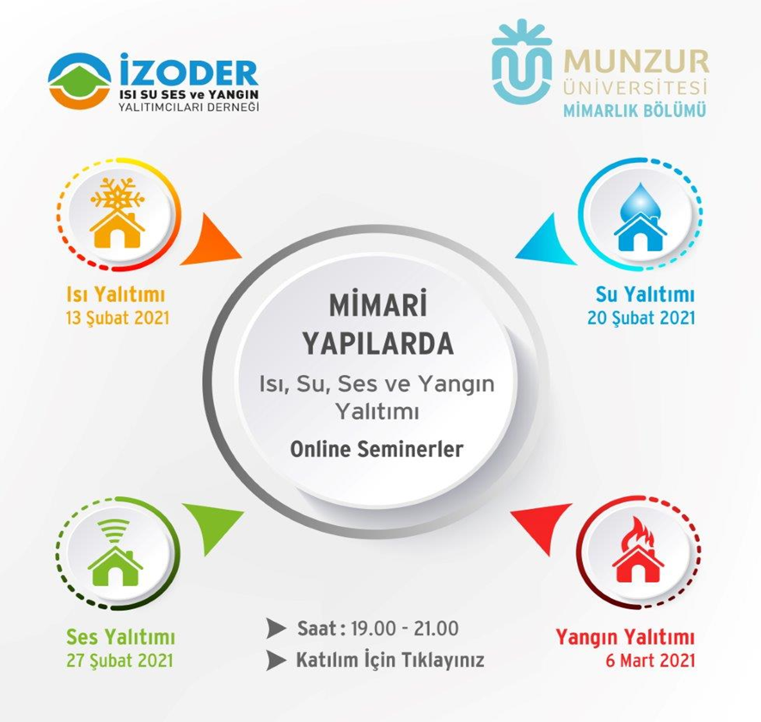

Slide 2
ISI YALITIM MALZEMELERİ VE UYGULAMALARI
Güneş YÜZÜGÜR
Teknik İşler ve Eğitim Yöneticisi
gunes@izoder.org.tr

Slide 3
ÇAĞDAŞ YAPI KONSEPTİ VE YALITIM
İZODER Isı Su Ses ve Yangın Yalıtımcıları Derneği

Slide 4
Çağdaş Yapı Konsepti Ve Yalıtım
Yangın
Güvenliği
Sağlık ve Konfor
Küresel Isınma
ve İklim Değişikliği
YALITIM
Enerji Verimliliği
ve Enerji Güvenliği
Deprem
Güvenliği
Çevresel
Gürültü

Slide 5
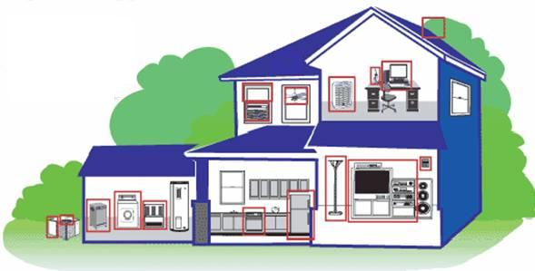
Enerji Verimliliği
Isıtma ve soğutma sistemleri
Isınma ve soğutma ihtiyacı
Sıcak su kullanımı
Elektrikli ev aletlerinin kullanımı
Aydınlatma
Binalarda enerjinin çok büyük bir bölümü ısıtma ve soğutma amaçlı harcanmaktadır. Sıcak su temini, aydınlatma ve elektrikli ev aletleri kullanımı diğer tüketim alanlarını oluşturmaktadır.
Notes:
With regard to final energy use, the importance of the building sector is even more striking. With 34 % buildings are the second largest final energy use sector in Turkey.

Slide 6
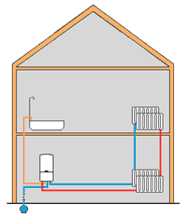
Enerji Verimliliği
Enerji Verimliliği: Aynı kalitede konfor koşullarını daha az enerji kullanarak sağlamak.
Daha az enerji ile
Isıtma ve Soğutma
Aydınlatma
Sıcak Su Kullanımı
Elektrikli Ev Aleti Kullanımı
?
Notes:
With regard to final energy use, the importance of the building sector is even more striking. With 34 % buildings are the second largest final energy use sector in Turkey.

Slide 7
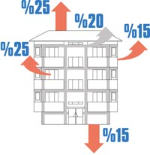
Isıtma ve Soğutma
Enerji Verimliliği
Q
Q
h
h
Radyatörler
Radyatörler
Gidiş hattı
Gidiş hattı
Genle.
Genle.
Tankı
Tankı
Dönüş
Kazan
Dönüş
Kazan
hattı
hattı
S.Pompa
S.Pompa
Konfor koşullarının sürdürülmesi için kışın kaybedilen enerji miktarı kadar ortama enerji aktarılması, yazın ise kazanılan enerjinin ortamdan atılması gereklidir.

Slide 8
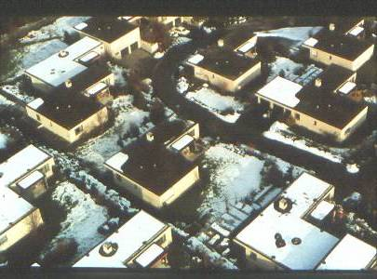
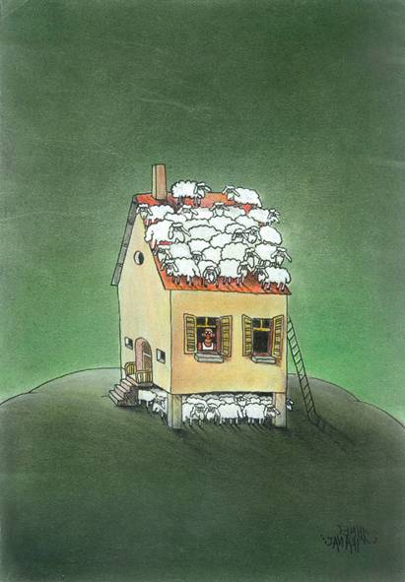
Çözüm: Isı Yalıtımı
Binalarda Enerji Verimliliği ve Isı Yalıtımı
1
Konutların ısıtılması veya soğutulması için tüketilen enerji miktarını azaltmanın en etkili yolu ısı yalıtımı yapmaktır.
Isı yalıtımı, binanın ısı kaybı ve kazancını azaltır; dolayısıyla ısıtma ve soğutma için harcanan enerji miktarı ve atmosfere salınan sera etkisine ve hava kirliliğine neden olan yanma ürünlerinin azalır.
Isı Yalıtımı %60’dan fazla enerji verimliliği potansiyeli sağlıyor.

Slide 9
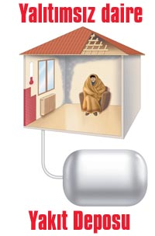
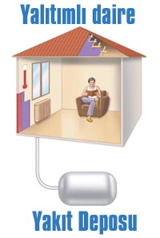
Isı Yalıtımının Faydaları
2
Isı yalıtımlı binalarda daha küçük kapasiteli ısıtma, soğutma sistemleri ve bu sistemlerin tesisatları yeterli olacağından ilk yatırım maliyetleri azalır.
Binaların enerji ile ilgili ilk yatırım ve işletme maliyetlerini azalır.

Slide 10
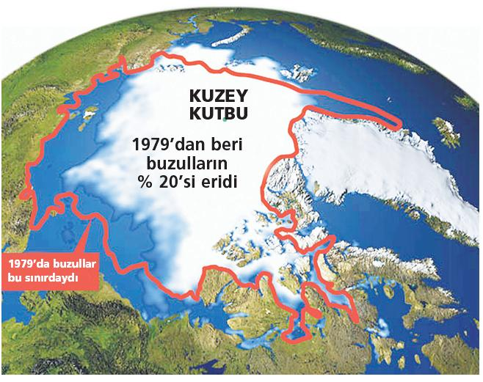
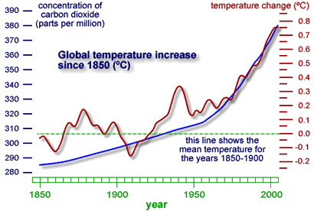
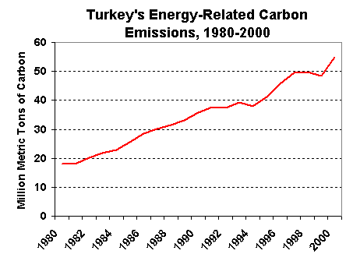
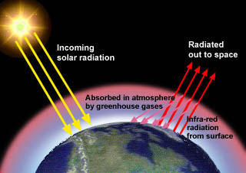
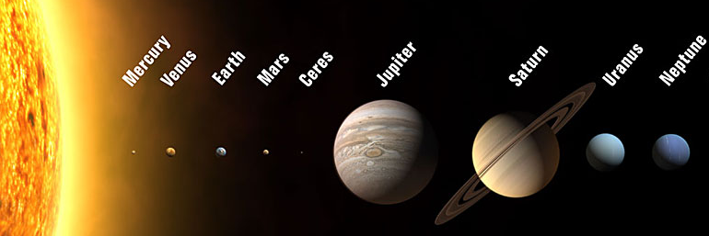
Isı Yalıtımının Faydaları
3
Enerjinin etkin kullanımını sağlayan ısı yalıtımı önlemleri, fosil yakıt tüketimini azaltarak, küresel ısınmaya yol açan sera gazı emisyonlarının artışı azaltılır.

Slide 11
Isı Yalıtımının Faydaları
4
Mekanda dengesiz bir ısı dağılımı (pencereye yakın yerler soğuk, iç taraflar daha sıcak) oluşmaz. Böylece daha sağlıklı ve konforlu bir ortam oluşur.
Bilgi: Konfor koşullarının sağlanabilmesi için; iç ortam sıcaklığı ile iç yüzey sıcaklığı arasındaki sıcaklık farkının 2-3°C’yi aşmaması gerekir.
Td=0°C
Ti=20°C
Tyi≥17°C

Slide 12
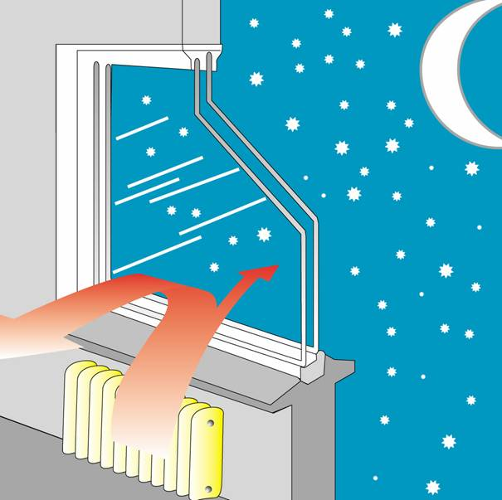
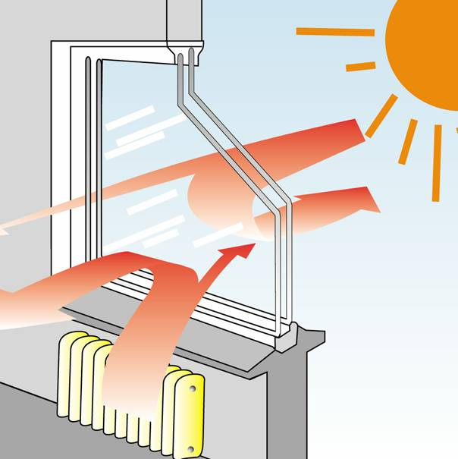
Uygulama Alanları
Eğimli ve Teras Çatılara,
Dışa veya garaj, depo gibi kullanılmayan bölümlere bakan duvarlara,
Toprak veya içerisinde yaşanmayan mahaller daireleri ayıran döşemelere
Tesisat boruları ile havalandırma kanallarına yapılır.
Pencerelerden olan ısı kayıp ve kazançları, kaplamalı cam ve yalıtımlı doğrama kullanarak azaltılarak enerji tasarrufu sağlanır.

Slide 13
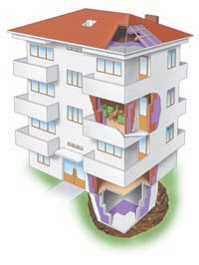
Uygulama Alanları
Tam anlamıyla ısı yalıtımının faydalarından yararlanmak için evlerin kışın soğuk, yazın sıcak kısımlara bakan;
duvarları
döşemeleri,
çatıları mutlaka yalıtılmalı ve
nitelikli pencere kullanılmalıdır.

Slide 14
MALZEME VE DETAY SEÇİMİ İLE İLGİLİ
TEMEL BİLGİLER
İZODER Isı Su Ses ve Yangın Yalıtımcıları Derneği

Slide 15
Temel Malzeme Kriterleri
Isı İletkenlik Katsayısı (λ),
Su buharı difüzyon direnci (µ),
Yangına tepki sınıfı,
Su Emme Değeri,
Basma Dayanımı (Yük altındaki uygulamalar için),
Yalıtılacak alanın kullanım amacı,
Ekonomiklik

Slide 16
Isı Kayıp ve Kazançları (Isı Transferi):
Td=0°C
Ti=22°C
Ti>Td
Ttop=9°C

Slide 17
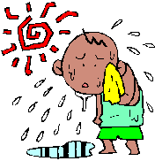
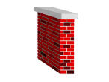
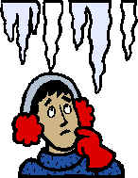
Isı Transferi Nedir?
Sıcak Yüz
Soğuk Yüz
İki ortam arasında sıcaklık farkı meydana geldiğinde sıcak bölgeden soğuk bölgeye doğru ısı geçişi meydana gelir.
Sıcaklık
Sıcak Yüz Sıc.
Soğuk Yüz Sıc.
Sıcaklık
gradyeni

Slide 18
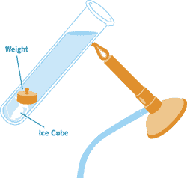
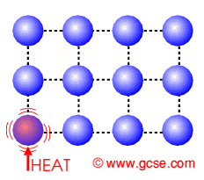
İletimle Isı Transferi
Isı Transfer Mekanizmaları
İletim katı, sıvı veya gazlarda, bir maddenin molekülleri veya atomları arasında kinetik enerjisini transfer etmesi ile meydana gelen ısı akışıdır.
Ağırlık
ISIL ENERJİ
Buz Parçası
İletimle transfer olan ısıl enerji buz parçasının erimesine neden olur.

Slide 19
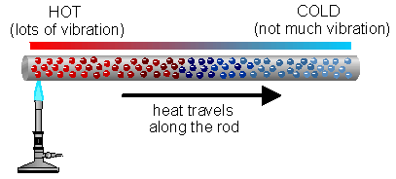
Isı Transfer Mekanizmaları
Katılarda İletimle Isı Transferi
SICAK
(fazla titreşim)
SOĞUK
(az titreşim)
Isı çubuk boyunca
transfer olur.

Slide 20
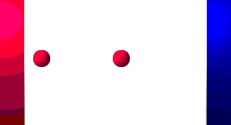
Gazlarda İletimle Isı Transferi
Isı Transfer Mekanizmaları
Atmosferik basınç altındaki gazlarda iletim; moleküller arası etkileşim katılara göre daha seyrek olduğundan dolayı daha etkisizdir. Bir gaz molekülü diğer bir molekülle çarpıştığında enerjisini aktarır.

Slide 21
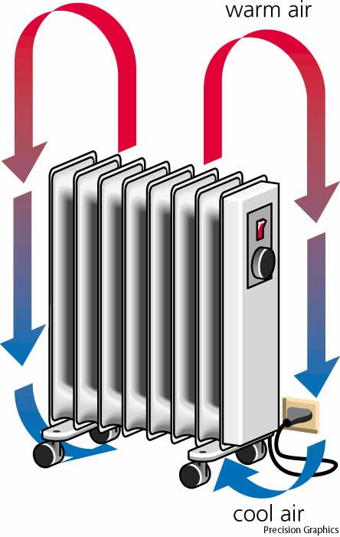
Taşınımla Isı Transferi
Isı Transfer Mekanizmaları
Sıcak Hava
Taşınım; ısıtılmış bir akışkan (sıvı veya gaz) içinde kütle hareketleri ile olan ısı transferidir.
Doğal Taşınım akışkanların ısıtıldıklarında genleşmelerinden dolayı sıcak bölgelerin yükselmesine neden olması ile oluşur. Sıcak akışkanın soğuması ve tekrar alçalması ile sirkülasyon oluşur.
Soğuk Hava

Slide 22
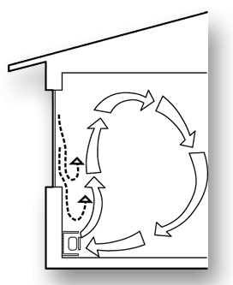
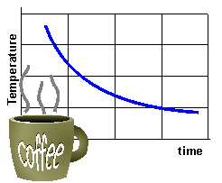
Taşınımla İletimle Isı Transferi
Isı Transfer Mekanizmaları
Taşınım; bir objenin, göreceli olarak daha düşük sıcaklıktaki ortama olan enerji kaybının temel nedenidir.

Slide 23
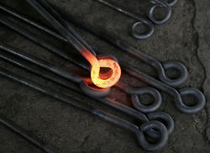
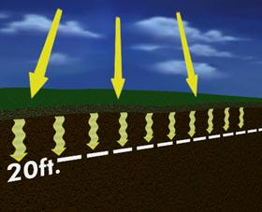
Işınımla İletimle Isı Transferi
Isı Transfer Mekanizmaları
Radyasyon; yayıldıkları objeden elektromanyetik dalgalar ile enerjinin taşındığı ısı transferi çeşididir.

Slide 24
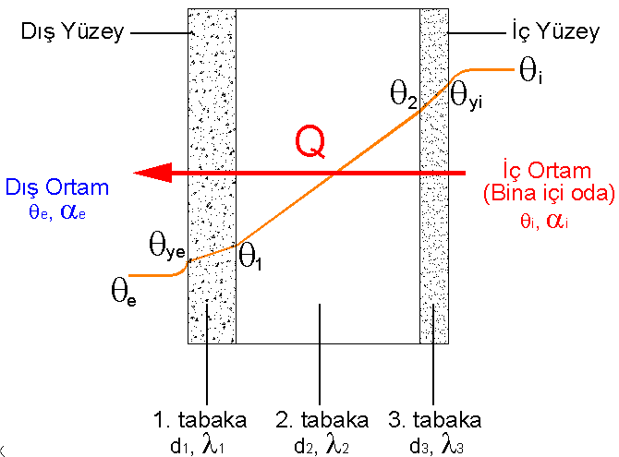
Yapı Elemanlarında Isı Transferi
Yapı elemanlarında iletim ve taşınım ile ısı geçişi olmaktadır.
R_{i}
R_{e}
U: Isıl geçirgenlik katsayısı (m²K/W)
Q: Transfer olan ısıl enerji miktarı (W)
A: Isı geçişine dik yüzey alanı (m²)
θ: Sıcaklık (K, °C)

Slide 25
ISI YALITIM MALZEMELERİ SEÇİM KRİTERLERİ
İZODER Isı Su Ses ve Yangın Yalıtımcıları Derneği

Slide 26
Isı Yalıtım Malzemeleri
Seçim Kriterleri: 1 - Isıl İletkenlik ve Isıl Direnç
Isı geçişine karşı yüksek ısıl dirence sahip özel malzemelerdir. Isı yalıtım malzemelerinin en önemli özelliği ısıl iletkenlik katsayılarının düşük olmasıdır.
1m
λ
(m.W/m.K)
T₁
T₂
Sıcak Ortam
Soğuk Ortam
1m
1m
λ_{Katı}>λ_{Sıvı}>λ_{Gaz}
Enerji Geçişi

Slide 27
Isı Yalıtım Malzemeleri
Seçim Kriterleri: 1 - Isıl İletkenlik ve Isıl Direnç
Isı yalıtım malzemeleri, düşük kalınlıklarda, yüksek ısıl direnç sağlayan hafif malzemelerdir. Boya gibi çok düşük kalınlıklarda uygulanan hiçbir malzeme ısı yalıtımı etkisi oluşturmaz.
30cm Tuğla Duvar
λ=0,9 W/mK
R=0,3/0,9=0,33 m²K/W
4cm Yalıtım
λ=0,04 W/mK
R=0,04/0,04=1 m²K/W

Slide 28
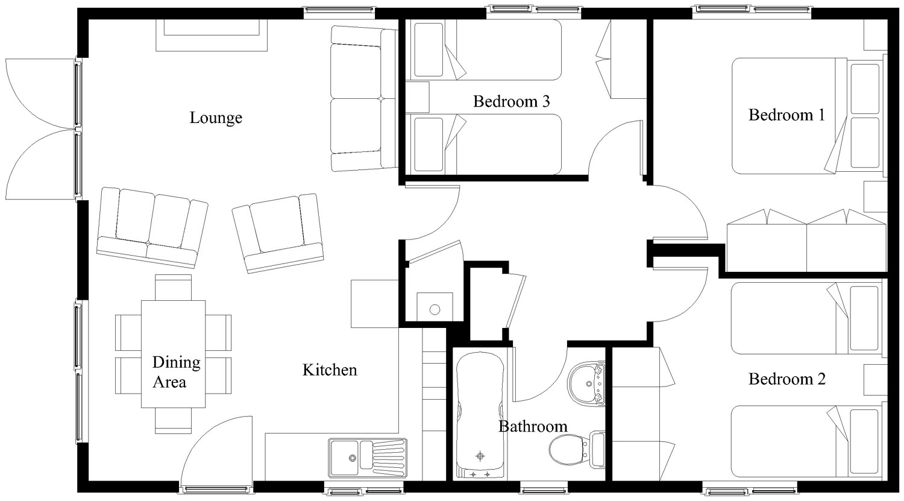
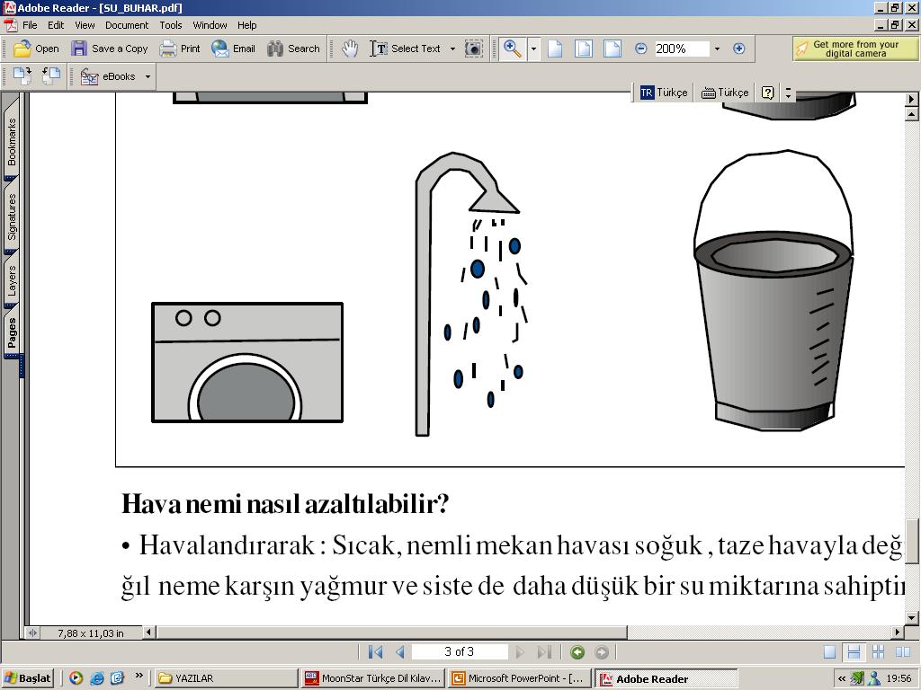
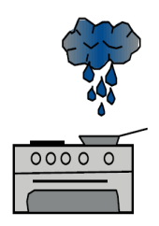
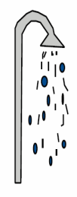
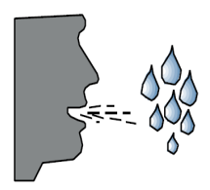

Binalarda Su Buharı
Difüzyonu
Seçim Kriterleri: 2 – Subuharı difüzyon direnci
Psi
Psi>Psd
Psd

Slide 29
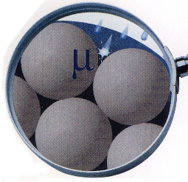
Su Buharı Difüzyon Direnç Faktörü (µ)
Seçim Kriterleri: 2 – Su buharı difüzyon direnci
Su buharı difüzyon direnç katsayısı; bir malzemenin su buharı difüzyonuna karşı gösterdiği direncin, durgun havanın göstermiş olduğu dirence oranıdır.
Su buharı difüzyon direnç katsayısı, malzemenin bir özelliğidir ve 1 ile +∞ arasında değişir. Açık gözenekli yapıya sahip malzemeler düşük, kapalı gözenekli malzemeler ise yüksek su buharı difüzyon direnç katsayısına sahiptir.

Slide 30
Su Buharı Difüzyon Direnci (Sd)
Seçim Kriterleri: 2 – Su buharı difüzyon direnci
Bir yapı elemanı katmanının su buharının geçişine gösterdiği dirence eşdeğer direnci gösteren hareketsiz hava tabakasının kalınlığı olarak tanımlanır.
Sd: Su buh. difüzyonu eş değer hava tabakası kalınlığı (m),
μ : Su buharı difüzyon direnci katsayısı (Birimsiz),
d : Yapı malzemesi tabakasının kalınlığı (m) dır.

Slide 31
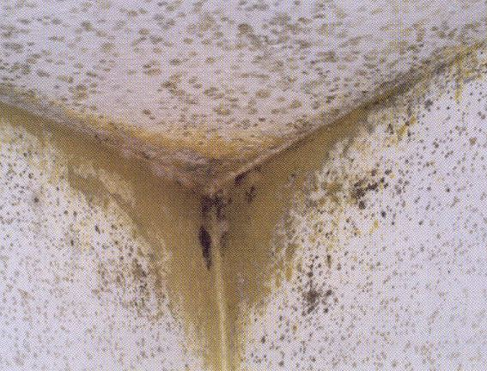
Yoğuşmanın Zararları
  Sağlık sorunları,
Küflenme,
Korozyon/çürüme,
Malzemenin yapısını bozan zararlı etkiler.

Slide 32
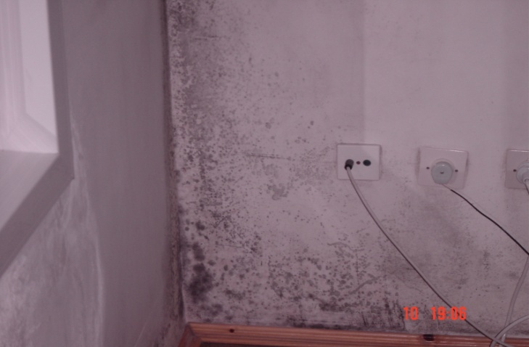
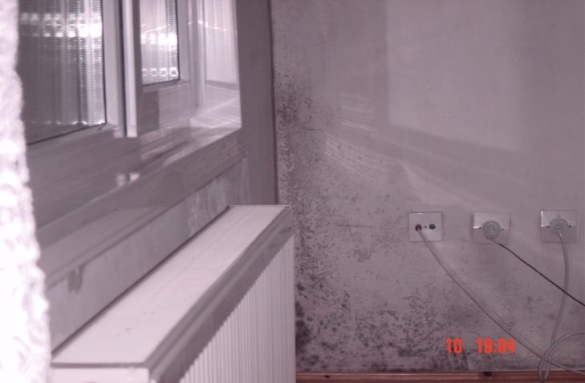
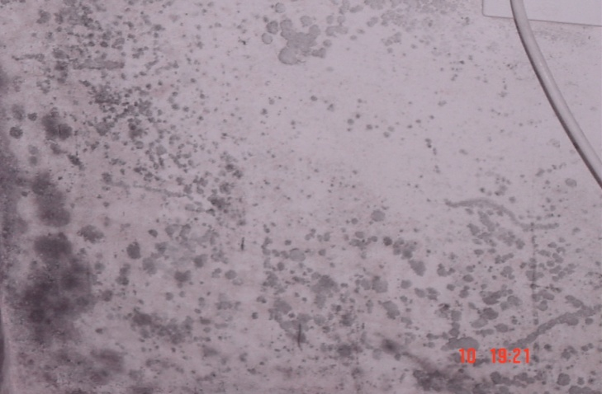
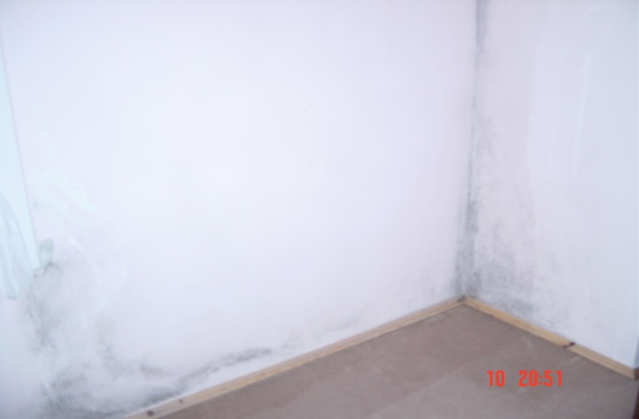
İç Yüzeyde Yoğuşma
Tasarımda Su buharı difüzyonunun önemi

Slide 33
Ara Kesitte Yoğuşma
Tasarımda Su buharı difüzyonunun önemi

Slide 34
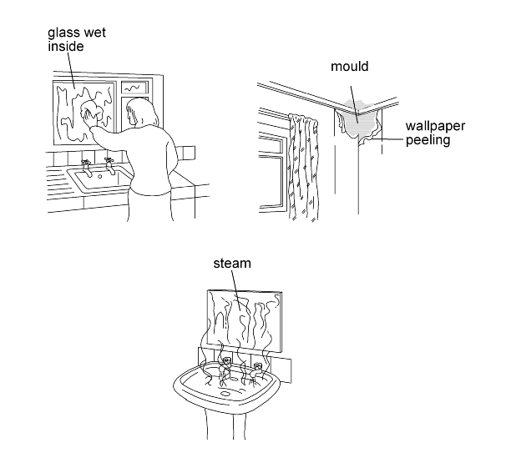
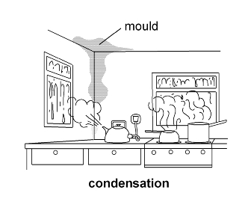
Isı Yalıtımının Faydaları
5
Isı yalıtımlı perde duvarların içinde yoğuşma oluşmayacağı için duvardaki malzemeler hasara uğramaz. (Örneğin inşaat çelikleri paslanmaz.)
Isı yalıtımlı duvarların iç yüzeylerinde terleme sonucu küflenme ve siyah lekeler oluşmaz, sıva ya da boyalar kabarmaz.
Camın iç yüzeyinde yoğuşma
Küf
Küf
İç yüzey kaplamasının bozulması

Slide 35
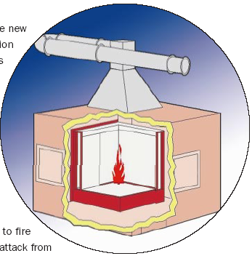
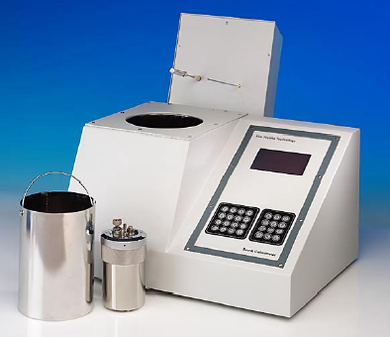
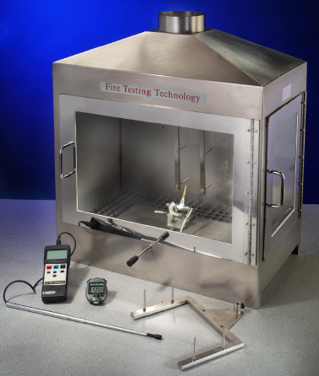
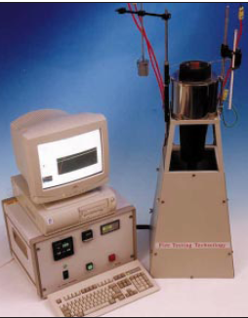
Yürürlükteki Sınıflandırma Metodu
Seçim Kriterleri: 3 – Yangına Tepki Sınıfı
DIN 4102 – Almanya
BS 476 – İngiltere
UNI 9174, UNI 8457 – İtalya
EN 13501-1 – AB
EN ISO 1716
EN ISO 11925-2
EN ISO 1182
EN ISO 13823

Slide 36
Yürürlükteki Sınıflandırma Metodu
Seçim Kriterleri: 3 – Yangına Tepki Sınıfı
A1: Hiçbir şekilde yangına katkıda bulunmayan malzemeler.
A2: Yangına aşırı derecede sınırlı boyutlarda katkıda bulunan malzemeler.
B: Yangına çok sınırlı boyutlarda katkıda bulunan malzemeler.
C: Yangına sınırlı boyutlarda katkıda bulunan malzemeler.
D: Yangına makul boyutlarda katkıda bulunan malzemeler.
E: Yangına karşı tepki performansı kabul edilebilir olan malzemeler.
F: Yangına karşı tepki performansı belirlenemeyen malzemeler.

Slide 37
Yürürlükteki Sınıflandırma Metodu
Seçim Kriterleri: 3 – Yangına Tepki Sınıfı
İlave Sınıflandırmalar – Duman Gazı Üretimi
s1: Duman gazı üretimi çok sınırlı.
s2: Duman gazı üretimi sınırlı.
s3: Duman gazı üretimi s1 ve s2 sınıflarının gerekliliklerini karşılamayan.
İlave Sınıflandırmalar – Damlacık Teşekkülü
d0: Alev damlacıkları veya parçacıkları meydana gelmeyen.
d1: Alev damlacıkları veya parçacıkları çabucak sönen.
d2: Alev damlacıkları veya parçacıklarının teşkili d0 ve d1 sınıflarının gerekliliklerini karşılamayan.

Slide 38
ISI YALITIM MALZEMELERİ
İZODER Isı Su Ses ve Yangın Yalıtımcıları Derneği

Slide 39
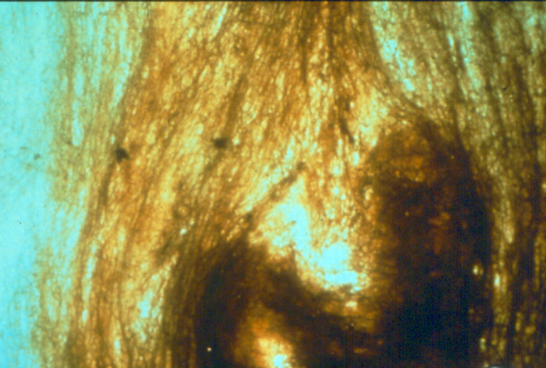
Camyünü
İnorganik bir hammadde olan silis kumunun, yüksek basınç altında 1200 ºC – 1250 ºC de ergitilerek, ince eleklerden geçirilip elyaf haline getirilmesi sonucu oluşturulan açık gözenekli bir malzemedir. Değişik yoğunluklarda (14-100kg/m³) farklı kaplama malzemeleri ile şilte, levha veya boru formunda üretilebilir.
Kullanım sıcaklığı –50 / +250 ºC aralığındadır.
A1 veya A2 sınıfı yanmaz bir malzemedir.
Isıl iletkenlik hesap değeri 0,035-0,050 W/m.K’dir .
Su buharı difüzyon direnç katsayısı µ=1’dir.
Hacimce su emme değeri, %3-10’dur
Güneşin mor ötesi ışınlarından etkilenmez.

Slide 40
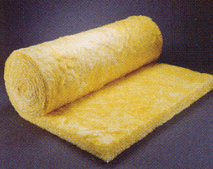
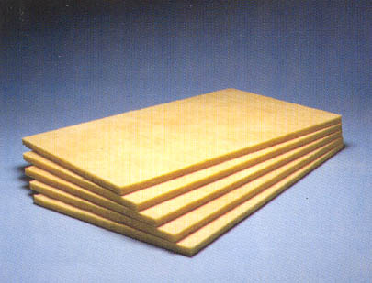
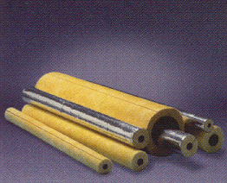



Camyünü

Slide 41

Taşyünü
İnorganik bir hammadde olan bazalt ve diabez taşlarının 1350 - 1400°C sıcaklıklarda, ince eleklerden geçirilip elyaf haline getirilmesi sonucu oluşturulan açık gözenekli bir malzemedir. Değişik yoğunluklarda (30-200kg/m³) farklı kaplama malzemeleri ile şilte, levha boru veya dökme formunda üretilebilir.
Kullanım sıcaklığı –50 / +650 ~ +750ºC aralığındadır.
A1 veya A2 sınıfı yanmaz bir malzemedir.
Isıl iletkenlik hesap değeri 0,035-0,050 W/m.K’dir.
Su buharı difüzyon direnç katsayısı µ=1’dir.
Hacimce su emme değeri, %2,5-10’dur.
Basma dayanımı 0,5 ila 500kPa arasındadır.
Güneşin mor ötesi ışınlarından etkilenmez.

Slide 42






Taşyünü

Slide 43

Ekspande Polistiren Köpüğü (EPS)
Polistiren hammaddesinin su buharı ile teması ile hammaddesinde bulunan pentan gazının genleşmesiyle büyük bloklar halinde şişirilip ve sıcak tel ile kesilerek üretilirler. Levha şeklinde kalıp içerisinde şişirilerek de üretilebilirler. EPS levhaların ısı yalıtımı amacıyla kullanılabilmesi için yoğunluğunun en az 15kg/m³ olması gereklidir.
Kullanım sıcaklığı –50 / +75 ~ +80ºC aralığındadır.
Yangına tepki sınıfı D veya E’dir.
Isıl iletkenlik hesap değeri 0,035 - 0,040 W/m.K’dir.
Su buharı difüzyon direnç katsayısı: µ=20-100
Hacimce su emme değeri, %1-5’dir.
Basma dayanımı 30 ila 500kPa arasında değişir.
Güneşin mor ötesi ışınlarına karşı hassastır.

Slide 44





Ekspande Polistiren Köpüğü (EPS)

Slide 45

Ekstürüde Polistiren Köpüğü (XPS)
Polistiren hammaddesinin ekstrüzyon (haddeleme) ile çekilmesi ile üretilen ortak çeperli kapalı hücre yapısına sahip ısı yalıtım malzemeleridir. Pürüzsüz (ciltli) ve pürüzlü veya pürüzlü ve kanallı yüzey biçimleri bulunmaktadır. Değişik yoğunluklarda (≥25kg/m³) levha veya boru biçiminde üretilebilir.
Kullanım sıcaklığı –50 / +75 ~ +80ºC aralığındadır.
Yangına tepki sınıfı D veya E’dir.
Isıl iletkenlik hesap değeri 0,030-0,040W/m.K’dir.
Su buharı difüzyon direnç k.sı µ=80-250 arasındadır.
Hacimce su emme değeri, %0-0,5’dır.
Basma dayanımı 100 ila 1000kPa arasında değişir.
Güneşin mor ötesi ışınlarına karşı hassastır.

Slide 46






Ekstürüde Polistiren Köpüğü (XPS)

Slide 47


Rijit Poliüretan Köpük (PUR)
Poliüretan, iki ayrı kimyasal komponentin bir araya getirilmesi ile üretilir. Bu karışım daha sonra kalıba dökülerek kapatılır. Kimyasal reaksiyon sonucunda, genleşerek kalıbı tamamıyla kaplar ve likit halden katı hale geçer. Farklı yoğunluklarda (≥30kg/m³) levha, sandviç panel ve püskürtme yöntemiyle kullanılan bir ısı yalıtım malzemesidir.
Kullanım sıcaklığı –200 / +110ºC aralığındadır.
Yangına tepki sınıfı E veya F’dir.
Isıl iletkenlik hesap değeri 0,025-0,040 W/m.K’dir.
Su buharı difüzyon direnç k.sı µ=30-100 arasındadır.
Hacimce su emme değeri, %3-5’dir.
Basma dayanımı 25 ila 800kPa arasında değişir.
Güneşin mor ötesi ışınlarına karşı hassastır.

Slide 48


Ahşap Yünü Levhalar (WW)
Ahşap talaşının belirli bir bağlayıcı ile sıkıştırılarak levha halinde değişik yoğunluklarda 460-650kg/m3 üretilen bir yalıtım malzemesidir.
Genellikle EPS ve Taşyünü ısı yalıtım levhalarının tek veya iki yüzeyine ahşap yünü levhaların lamine edilmesi ile elde edilen kompozit paneller halinde kullanılırlar.
Yangına tepki sınıfı B-s1 d0’dır.
Isıl iletkenlik hesap değeri 0,065-0,090 W/m.K’dir.
Su buharı difüzyon direnç katsayısı: µ=2-5
Basma dayanımı 20 ila 1000kPa arasında değişmektedir.
Güneşin mor ötesi ışınlarından etkilenmez.

Slide 49

Cam Köpüğü (CG)
Cam köpüğü; hücresel dolgu malzemesi ile birleştirilmiş atık cam kırıklarından oluşur. Bu iki bileşen bir kalıba yerleştirilerek yaklaşık 510°C ye ısıtılır. Isıtma işlemi süresince kırılmış cam tanecikleri eriyerek sıvı hale geçer. Hücresel dolgu malzemesinin ayrışması sonucunda karışım genleşip kalıbı doldurur. Karışımın milyonlarca birbirine bağlı, üniform ve kapalı hücreler oluşturmasıyla değişik yoğunluklarda (100-150kg/m³) cam köpüğü elde edilir.
A sınıfı yanmazdır.
Isıl iletkenlik hesap değeri 0,045-0,060 W/m.K’dir.
Su buharı difüzyon direnç katsayısı µ=∞ dur.
Su emme %0
Kullanım sıcaklığı –260 / +430ºC aralığındadır.
Basma dayanımı 430 ila 8800kPa arasındadır.
Kimyasal maddelere dayanıklıdır.
Güneşin mor ötesi ışınlarından etkilenmez.

Slide 50



Cam Köpüğü (CG)

Slide 51

Fenol Köpüğü (PF)
Fenol-Formaldehit bakalitine anorganik şişirici ve sertleştirici maddeler katılarak elde edilir. Muhtelif yoğunluklarda levha ve boru biçiminde alüminyum folyo, metal vb kaplamalar ile donatılabilen bir üründür.
Yangına tepki sınıfı: kaplamasız B,s2,d0,
Alüminyum folyo kaplamalı C,s2,d0’dır.
Isıl iletkenlik hesap değeri 0,030-0,045 W/m.K’dir.
Su buharı difüzyon direnç katsayısı µ=10-50’dir.
Kullanım sıcaklığı –180 / +120ºC aralığındadır.

Slide 52

Mantar Levhalar
Doğal bir ürün olan mantar akdeniz yöresindeki özel ağaçlardan elde edilir. Ağaçlardan soyulan mantar, temizlenip prosesten geçirilerek granül haline getirilir. Granüller kurutma cihazında temizleme ve traşlama prosesinden elde edilen mantar tozlarının yakılması ile elde edilen kızgın buhara tabi tutulur. Mantar bloklar bu prosesinden sonra kurutma cihazından çıkarılarak su ile soğutularak 2 hafta süresince dinlenmeye bırakılır. Bu sürenin ardından testere ile talep edilen kalınlıklarda kesilerek değişik yoğunluklarda (80-500 kg/m³) mantar levhalar elde edilir.
Yangına tepki sınıfı E’dir.
Isıl iletkenlik hesap değeri 0,045-0,055 W/m.K’dir.
Su buharı difüzyon direnç katsayısı µ=5-10 dur.
Kullanım sıcaklığı -180 / +100ºC aralığındadır.
Güneşin mor ötesi ışınlarından etkilenmez.

Slide 53



Genleştirilmiş Perlit Levhalar
Bünyesinde %2-4 oranında bağlı su bulunduran ve camsı bir kayaçtır. Perlitin en önemli özelliği, ısıtılarak yumuşama sıcaklığına getirildiğinde orijinal hacminin 4-24 katına çıkabilmesidir. Perlit temel olarak silika ve alüminyum bileşimlerinden oluşmuş olsa da kolaylıkla nem absorbe edebilen higroskopik katkılar da içerir. Ham perlitin kırılıp değişik ebatlardaki eleklerden geçirilerek tasnif edilmesinin ardından 800-1150°C’ye hızlı bir şekilde ısıtılarak bünyesindeki özsuyun buharlaşması ile patlaması sonucu granül halinde genleştirilmiş perlit elde edilir. Levha veya granül olarak torbalara konularak kullanılabilir.
A sınıfı yanmazdır.
λ değeri 0,045-0,065 W/m.K’dir.
Su buharı difüzyon direnç katsayısı µ=5 dir.
Kullanım sıcaklığı –250 / +1000ºC aralığındadır.

Slide 54


Ahşap Lifli Levhalar
Ahşap lifli ısı yalıtım malzemeleri; ladin, köknar gibi ağaç yongalarından üretilirler. Ahşap yongaları termo-mekanik olarak hamur haline getirilip ince şeritler halinde kesilir. Elyaflar su itici katkılar (%2 parafin) püskürtülür ve ardından kurutulur. Kurutulmuş elyaflara %4 oranında poliüretan esaslı reçine püskürtülmesinin ardından levha biçimine getirilerek değişik yoğunluklarda 110-450kg/m³ üretilir.
Yangına tepki sınıfı E’dir.
Isıl iletkenlik hesap değeri 0,035-0,070 W/m.K’dir.
Su buharı difüzyon direnç katsayısı µ=5 dur.
Kısa süreli su emme değeri 0,5 – 2,0 kg/m²’dir.
Basma dayanımı 5 ila 100kPa arasındadır.
Güneşin mor ötesi ışınlarından etkilenmez.

Slide 55
ÖRNEK BİR UYGULAMA
İZODER Isı Su Ses ve Yangın Yalıtımcıları Derneği

Slide 56

“Artık Yuvam Daha Sıcak”
İZODER ve E.I.E.I işbirliği: 50.Yıl Yetiştirme Yurdu Projesi
Isınma Amaçlı DG Tüketimi: 68.600m³
Yıllık Isınma Maliyeti (Ort.): 41.160YTL
Notes:
We hope this workshop can agree with binding commitments for the future studies in the Region Countries to establish a regional working group for assembling a feasible, cost effective package that achieves substantial energy savings and related environmental benefits in the buildings with a set of policies. For the efficiency in all fields, buildings, ground transport, industrial processsing, lighting, power plants, energy and climate policies are becoming increasingly integrated and Kyoto Protocol mechanisms in both national and international actions need to meet Kyoto targets.

Slide 57

“Eğimli Çatı Uygulaması”
Çatı arası kullanılmayan eğimli çatılarda ısı yalıtımı
4
3
2
1
5
7
6
Yalıtım Kalınlığı 12 cm (Camyünü)

Slide 58
“Duvarlarda Isı Yalıtımı”
Dış duvarların dıştan ısı yalıtımı
1- Dış Cephe Kaplaması
2- File Taşıyıcılı İnce Sıva
3- Isı Yalıtım Dübeli
4- Isı Yalıtım Levhası
5- Isı Yalıtım Yapıştırıcı
6- Betonarme Perde
7- İç Sıva
Yalıtım Kalınlığı 6 cm (EPS, XPS ve Taşyünü)

Slide 59

Uygulama Adımları
Isı Kontrol Kaplamalı Yalıtım Camı Üniteleri
4-16-4 Isı Kontrol kaplamalı yalıtım camı üniteleri U=1,8 W/m²K

Slide 60




“Artık Yuvam Daha Sıcak”
İZODER ve E.I.E.I işbirliği: 50.Yıl Yetiştirme Yurdu Projesi
Notes:
We hope this workshop can agree with binding commitments for the future studies in the Region Countries to establish a regional working group for assembling a feasible, cost effective package that achieves substantial energy savings and related environmental benefits in the buildings with a set of policies. For the efficiency in all fields, buildings, ground transport, industrial processsing, lighting, power plants, energy and climate policies are becoming increasingly integrated and Kyoto Protocol mechanisms in both national and international actions need to meet Kyoto targets.

Slide 61

“Artık Yuvam Daha Sıcak”
İZODER ve E.I.E.I işbirliği: 50.Yıl Yetiştirme Yurdu Projesi
Yalıtım Uygulaması ile; derece gün başına yakıt tüketimi 27m³’den 10m³’e düşmüştür. Sağlanan Enerji Tasarrufu; % 63’dür.
Notes:
We hope this workshop can agree with binding commitments for the future studies in the Region Countries to establish a regional working group for assembling a feasible, cost effective package that achieves substantial energy savings and related environmental benefits in the buildings with a set of policies. For the efficiency in all fields, buildings, ground transport, industrial processsing, lighting, power plants, energy and climate policies are becoming increasingly integrated and Kyoto Protocol mechanisms in both national and international actions need to meet Kyoto targets.

Slide 62

“Artık Yuvam Daha Sıcak”
İZODER ve E.I.E.I işbirliği: 50.Yıl Yetiştirme Yurdu Projesi
Yalıtım Öncesi
Yalıtım Sonrası
Yalıtımın geri ödeme süresi 3,7 yıl olarak tespit edilmiştir. Genel olarak binalarda yapılan yalıtım uygulamalarının geri ödeme süreleri 2-5 yıl arasında değişmektedir. Tesisatlarda ise bu süre 1 yılın altına kadar inmektedir.
Notes:
We hope this workshop can agree with binding commitments for the future studies in the Region Countries to establish a regional working group for assembling a feasible, cost effective package that achieves substantial energy savings and related environmental benefits in the buildings with a set of policies. For the efficiency in all fields, buildings, ground transport, industrial processsing, lighting, power plants, energy and climate policies are becoming increasingly integrated and Kyoto Protocol mechanisms in both national and international actions need to meet Kyoto targets.

Slide 63

ENERJİ KİMLİK BELGESİ

Slide 64

TEŞEKKÜRLER

